Slide 1



TP557 - Tópicos avançados em IoT e Machine Learning: Prevenindo o sobreajuste
Felipe Augusto Pereira de Figueiredo
felipe.figueiredo@inatel.br

Slide 2
O que vamos ver?
Vimos anteriormente que o sobreajuste (overfitting) é um fenômeno indesejado que ocorre em modelos de aprendizado de máquina, no qual o modelo se ajusta excessivamente aos dados de treinamento, em vez de generalizar bem para dados inéditos.
Em outras palavras, o modelo "decora" os dados de treinamento capturando até mesmo o ruído presente nos dados em vez de aprender o padrão geral que pode ser aplicado a exemplos desconhecidos.
Em geral, é mais comum um modelo se sobreajustar do que subajustar.
Portanto, neste tópico, veremos algumas formas de se evitar o sobreajuste.
Notes:
o overfitting é um grande problema nas redes neurais, especialmente à medida que os computadores se tornam mais poderosos e temos a capacidade de treinar redes maiores.

Slide 3
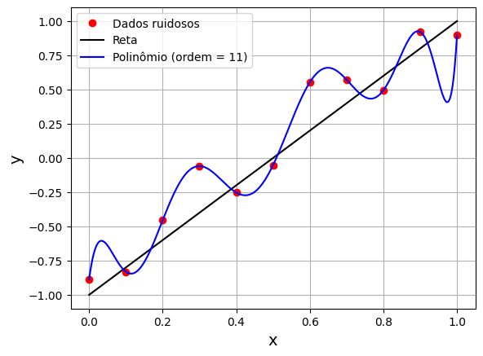
Sobreajuste
A figura ao lado mostra 11 amostras ruidosas.
Elas são aproximadas por uma reta e um polinômio de ordem 11.
Embora o polinômio se ajuste perfeitamente aos dados ruidosos, pode-se esperar que a reta generalize melhor.
Se as duas funções forem usadas para fazer predições além das 11 amostras, a reta deve obter melhores resultados no sentido da minimização do erro médio.

Slide 4
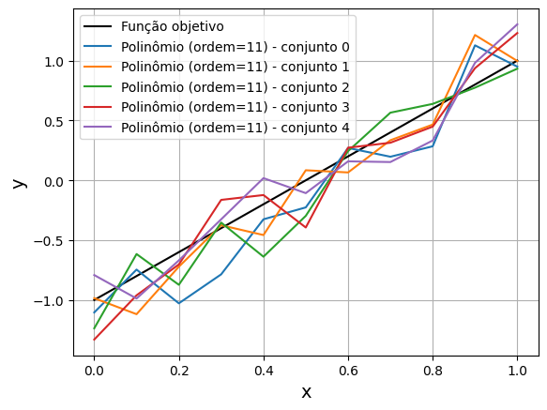
Sensibilidade aos dados de treinamento
Em essência, o sobreajuste faz com que um modelo extraia, sem saber, parte da variação residual (i.e., o ruído), como se essa variação representasse o padrão geral por trás dos dados.
Um modelo muito flexível, que se sobreajusta aos dados de treinamento, apresenta alta variância.
Notes:
Percebam que o modelo (i.e., a função hipótese) varia, ou seja, assume formatos diferentes, de acordo com o conjunto de treinamento.
https://colab.research.google.com/github/zz4fap/tp557-iot-ml/blob/master/examples/Overffiting.ipynb

Slide 5
Sensibilidade aos dados de treinamento
A alta variância significa que o modelo é muito sensível às variações nos dados de treinamento.
O modelo será diferente para cada conjunto de treinamento.
O modelo se distancia do padrão geral por trás dos dados.
Ou seja, ele irá se ajustar tão bem aos dados que vai aprender até o ruído presente nas amostras.
Notes:
Percebam que o modelo (i.e., a função hipótese) varia, ou seja, assume formatos diferentes, de acordo com o conjunto de treinamento.
https://colab.research.google.com/github/zz4fap/tp557-iot-ml/blob/master/examples/Overfitting.ipynb

Slide 6
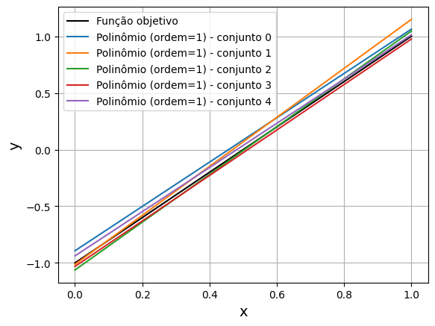
Complexidade (ou flexibilidade) ideal
O modelo mostrado na figura ao lado tem ordem apropriada (ordem 1).
Percebam que ele não varia tanto como no exemplo anterior quando se varia o ruído adicionado às amostras de treinamento.
Um modelo que apresente flexibilidade ideal terá baixa variância, ou seja, ele sempre tenderá a capturar o padrão geral por trás das amostras, mesmo que ruidosas.
Exemplo: Overfitting.ipynb

Slide 7
Causas do sobreajuste
Modelo complexo: Um modelo muito complexo, com muitos parâmetros (i.e., pesos), tem uma alta capacidade de representação (ou flexibilidade) e pode se ajustar demais aos dados.
Dados insuficientes: Quando os dados de treinamento são limitados em quantidade, o modelo pode não ter informações suficientes para generalizar adequadamente.
Ruído nos dados: A presença de ruído ou outliers nos dados de treinamento pode fazer com que o modelo tente ajustar-se a essas variações aleatórias.

Slide 8
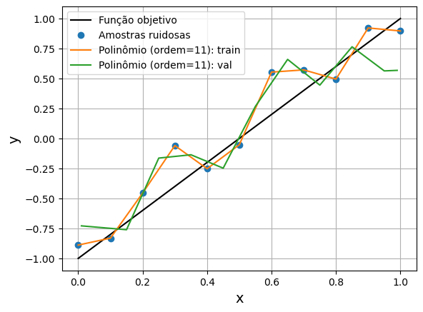
Como detectar o sobreajuste
Conjunto de Validação: Dividir o conjunto total de em um conjunto de treinamento e um conjunto de validação e avaliar o erro em ambos os conjuntos ao longo do treinamento.
Se o desempenho no conjunto de validação for significativamente pior do que no conjunto de treinamento, é um sinal de possível sobreajuste.
MSE train: 3.023264662910588e-24
MSE val: 0.18213360918420743
Exemplo: Overffiting.ipynb

Slide 9
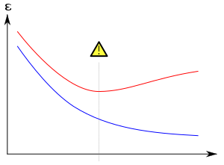
Como detectar o sobreajuste
Conjunto de Validação: No caso de modelos de aprendizado iterativo, como redes neurais, podemos monitorar o desempenho do modelo em ambos os conjuntos durante o treinamento.
Se o erro no conjunto de validação aumentar e no conjunto de treinamento diminuir ao longo das épocas de treinamento, isso é um claro sinal de sobreajuste.
Erro
Épocas

Slide 10
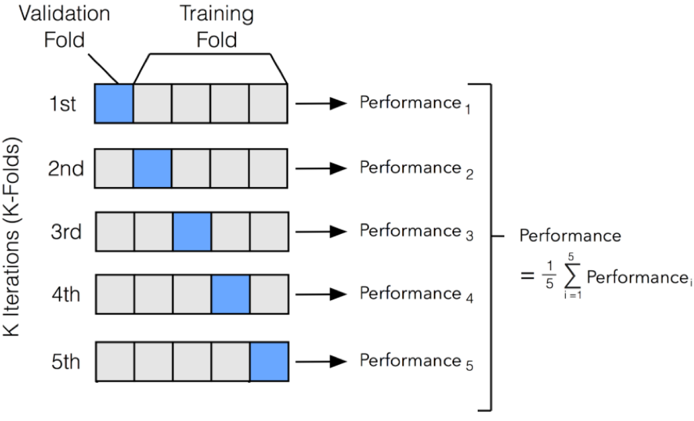
Como detectar o sobreajuste
Técnicas de validação cruzada avaliam o desempenho do modelo em várias divisões de dados de treinamento e validação.
Se o modelo mostrar variações significativas no desempenho (i.e., erro e variância) entre as divisões dos dados, isso pode ser um sinal de sobreajuste ou subajuste.
Técnicas de validação cruzada que podem ser usadas: k-fold, leave-p-out, holdout.
k-fold é a mais usada na prática.
Notes:
https://colab.research.google.com/github/zz4fap/tp557-iot-ml/blob/master/examples/validacao_cruzada_k_fold.ipynb

Slide 11
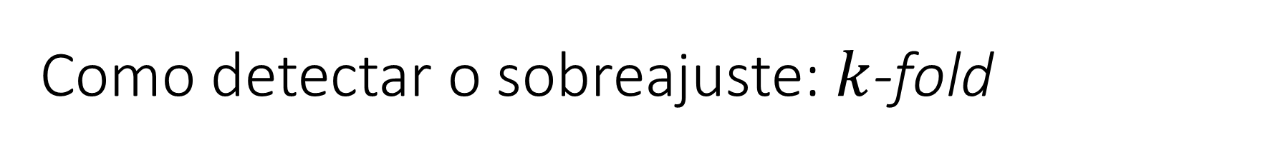
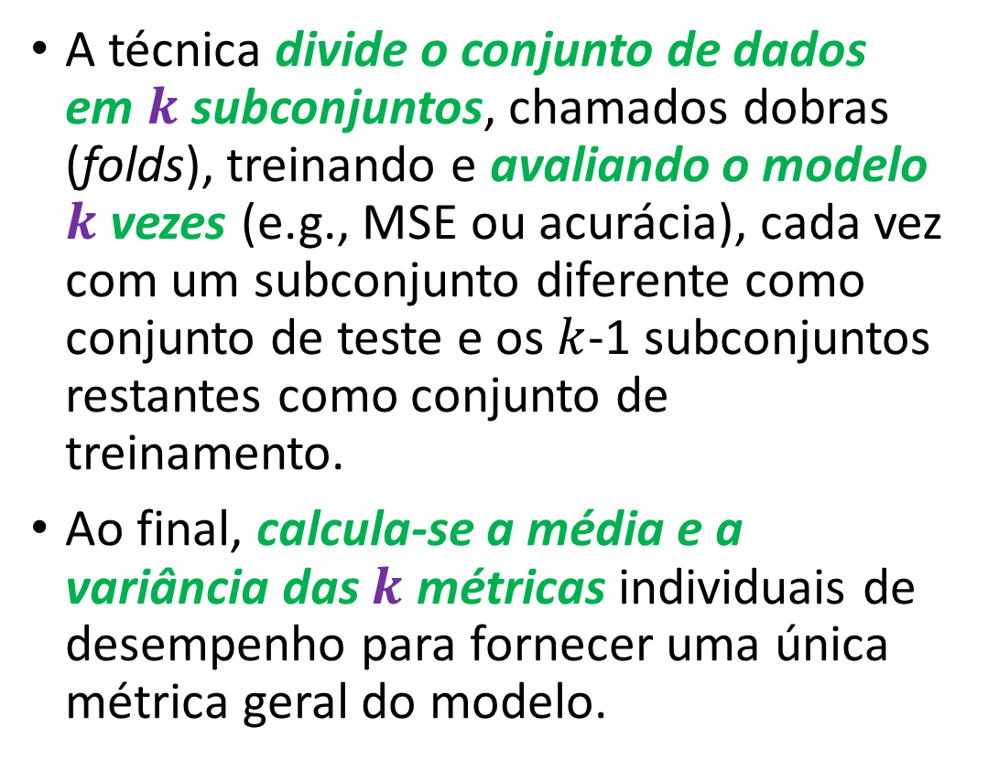
Como detectar o sobreajuste: $k$-fold
A técnica divide o conjunto de dados em $k$ subconjuntos, chamados dobras (folds), treinando e avaliando o modelo $k$ vezes (e.g., MSE ou acurácia), cada vez com um subconjunto diferente como conjunto de teste e os $k$-1 subconjuntos restantes como conjunto de treinamento.
Ao final, calcula-se a média e a variância das $k$ métricas individuais de desempenho para fornecer uma única métrica geral do modelo.
Exemplo: validacao_cruzada_k_fold.ipynb
Notes:
https://colab.research.google.com/github/zz4fap/tp557-iot-ml/blob/master/examples/validacao_cruzada_k_fold.ipynb

Slide 12

Como evitar o sobreajuste?
Coletar mais dados de treinamento é uma das estratégias mais eficazes para melhorar a capacidade de generalização do modelo, consequentemente, reduzindo o sobreajuste.
Porém, em algumas situações, a coleta de dados adicionais pode ser muito cara, demorada ou simplesmente impossível.
Notes:
https://colab.research.google.com/github/zz4fap/tp557-iot-ml/blob/master/examples/Sobreajuste_e_early_stop.ipynb

Slide 13
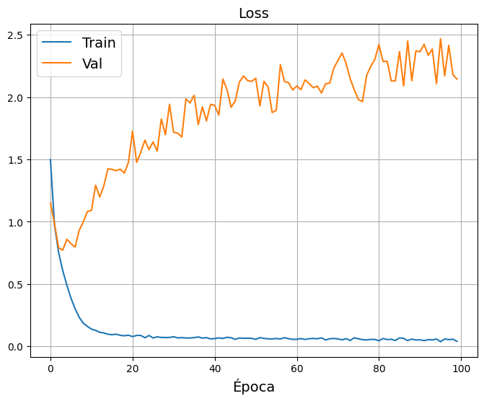
Como evitar o sobreajuste?
Regularização: Utilizar técnicas de regularização, como L1, L2 ou Early stopping e Dropout em redes neurais, para reduzir a complexidade do modelo.
Early stopping (ou parada antecipada) é uma técnica de regularização temporal.
A ideia é interromper o treinamento do modelo assim que o desempenho no conjunto de validação começa a piorar, em vez de continuar até que o modelo se ajuste demais aos dados de treinamento.
Vantagens: economiza tempo e recursos computacionais.
Early-stop
Exemplo: Sobreajuste_e_early_stop.ipynb
Notes:
https://colab.research.google.com/github/zz4fap/tp557-iot-ml/blob/master/examples/Sobreajuste_e_early_stop.ipynb
Dropout é uma técnica de regularização usada em redes neurais para evitar o sobreajuste (overfitting). O sobreajuste ocorre quando uma rede neural se torna muito especializada nos dados de treinamento e não generaliza bem para novos dados. O dropout é uma abordagem eficaz para melhorar a generalização de uma rede neural. Aqui está como funciona:
1. **Desligamento Aleatório de Neurônios**: Durante o treinamento da rede neural, o dropout envolve aleatoriamente "desligar" ou "descartar" um subconjunto dos neurônios em cada camada. Isso significa que esses neurônios não contribuirão para o cálculo das saídas da rede durante essa iteração de treinamento.
2. **Taxa de Dropout**: Um hiperparâmetro chamado "taxa de dropout" é definido antes do treinamento. Essa taxa determina a probabilidade de um neurônio ser desligado durante cada iteração. Por exemplo, uma taxa de dropout de 0,5 significa que, em média, metade dos neurônios será desligada em cada iteração.
3. **Treinamento Estocástico**: O dropout introduz uma forma de treinamento estocástico, onde a rede não pode depender excessivamente de nenhum neurônio específico. Isso obriga a rede a aprender recursos mais robustos e a generalizar melhor para dados que não foram vistos durante o treinamento.
4. **Averaging de Múltiplos Modelos**: O dropout efetivamente treina várias sub-redes durante o treinamento, já que diferentes subconjuntos de neurônios são desligados a cada iteração. Isso é semelhante a treinar uma série de modelos diferentes e, durante a inferência, os resultados dessas sub-redes são médios ou ponderados de alguma forma para produzir a saída final da rede.
Benefícios do Dropout:
- Reduz o risco de sobreajuste, permitindo que a rede generalize melhor para novos dados.
- Ajuda a evitar a dependência excessiva de neurônios individuais, tornando o modelo mais robusto.
- Funciona bem em redes neurais profundas, onde o risco de overfitting é mais alto.
Embora o dropout seja uma técnica eficaz de regularização, é importante ajustar a taxa de dropout adequadamente, pois uma taxa muito alta pode prejudicar o aprendizado, enquanto uma taxa muito baixa pode não fornecer os benefícios desejados. A taxa de dropout é geralmente escolhida por meio de experimentação e validação cruzada em um conjunto de validação.
O "early stopping" (parada antecipada) é uma técnica de regularização utilizada em treinamento de redes neurais para evitar o sobreajuste e encontrar um ponto ótimo de convergência durante o treinamento. A ideia fundamental por trás do early stopping é interromper o treinamento do modelo assim que o desempenho em um conjunto de validação começa a piorar, em vez de continuar até que o modelo se ajuste demais aos dados de treinamento. Aqui está como o early stopping funciona:
1. **Conjunto de Treinamento e Conjunto de Validação**: Durante o treinamento de uma rede neural, geralmente divide-se o conjunto de dados em dois subconjuntos: um conjunto de treinamento usado para atualizar os pesos do modelo e um conjunto de validação usado para avaliar o desempenho do modelo em dados não vistos durante o treinamento.
2. **Monitoramento de Métricas**: À medida que o treinamento progride, as métricas de desempenho, como erro ou precisão, são calculadas regularmente no conjunto de validação. Essas métricas fornecem uma indicação de quão bem o modelo está generalizando para novos dados.
3. **Critério de Parada**: O critério de parada é uma métrica escolhida com base no problema e nas metas do treinamento. Pode ser o erro de validação, a precisão ou qualquer outra métrica relevante. O treinamento é interrompido quando a métrica de validação não melhora mais ou começa a piorar.
4. **Recuperação do Melhor Modelo**: Ao interromper o treinamento, o modelo é revertido para o ponto em que obteve o melhor desempenho no conjunto de validação. Esse modelo é então usado para inferência e avaliação em novos dados.
Os benefícios do early stopping incluem:
- Evita o sobreajuste: Ao interromper o treinamento antes que o modelo se ajuste demais aos dados de treinamento, o early stopping ajuda a obter modelos mais generalizados e melhores em dados de teste não vistos.
- Economiza tempo e recursos computacionais: O treinamento de redes neurais pode ser computacionalmente intensivo, e o early stopping pode ajudar a economizar tempo e recursos interrompendo o treinamento assim que não houver mais ganho significativo no desempenho.
- Melhora a robustez: Modelos treinados com early stopping tendem a ser mais robustos e menos sensíveis a variações nos dados de treinamento.
É importante ajustar o critério de parada, monitorar regularmente as métricas de validação e implementar o early stopping de maneira adequada para obter os melhores resultados. O early stopping é uma técnica eficaz, especialmente quando o conjunto de dados é limitado e não é possível coletar mais dados para treinamento.

Slide 14
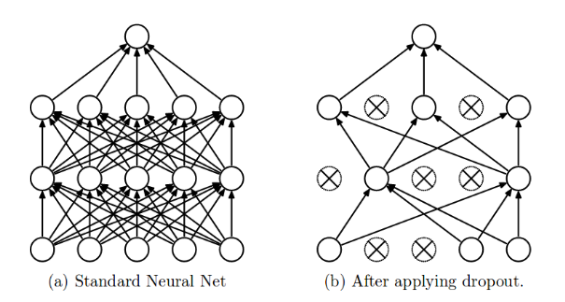
Como evitar o sobreajuste?
O dropout envolve aleatoriamente "desligar" ou "descartar" um subconjunto dos neurônios em cada camada, durante o treinamento da rede neural.
Isso significa que esses neurônios não contribuirão para o cálculo das saídas da rede durante essa iteração de treinamento.
Desta forma, o modelo fica menos complexo, diminuindo as chances de sobreajuste.
Exemplo: Sobreajuste_e_dropout.ipynb
Notes:
https://colab.research.google.com/github/zz4fap/tp557-iot-ml/blob/master/examples/Sobreajuste_e_dropout.ipynb
Dropout é uma técnica de regularização usada em redes neurais para evitar o sobreajuste (overfitting). O sobreajuste ocorre quando uma rede neural se torna muito especializada nos dados de treinamento e não generaliza bem para novos dados. O dropout é uma abordagem eficaz para melhorar a generalização de uma rede neural. Aqui está como funciona:
1. **Desligamento Aleatório de Neurônios**: Durante o treinamento da rede neural, o dropout envolve aleatoriamente "desligar" ou "descartar" um subconjunto dos neurônios em cada camada. Isso significa que esses neurônios não contribuirão para o cálculo das saídas da rede durante essa iteração de treinamento.
2. **Taxa de Dropout**: Um hiperparâmetro chamado "taxa de dropout" é definido antes do treinamento. Essa taxa determina a probabilidade de um neurônio ser desligado durante cada iteração. Por exemplo, uma taxa de dropout de 0,5 significa que, em média, metade dos neurônios será desligada em cada iteração.
3. **Treinamento Estocástico**: O dropout introduz uma forma de treinamento estocástico, onde a rede não pode depender excessivamente de nenhum neurônio específico. Isso obriga a rede a aprender recursos mais robustos e a generalizar melhor para dados que não foram vistos durante o treinamento.
4. **Averaging de Múltiplos Modelos**: O dropout efetivamente treina várias sub-redes durante o treinamento, já que diferentes subconjuntos de neurônios são desligados a cada iteração. Isso é semelhante a treinar uma série de modelos diferentes e, durante a inferência, os resultados dessas sub-redes são médios ou ponderados de alguma forma para produzir a saída final da rede.
Benefícios do Dropout:
- Reduz o risco de sobreajuste, permitindo que a rede generalize melhor para novos dados.
- Ajuda a evitar a dependência excessiva de neurônios individuais, tornando o modelo mais robusto.
- Funciona bem em redes neurais profundas, onde o risco de overfitting é mais alto.
Embora o dropout seja uma técnica eficaz de regularização, é importante ajustar a taxa de dropout adequadamente, pois uma taxa muito alta pode prejudicar o aprendizado, enquanto uma taxa muito baixa pode não fornecer os benefícios desejados. A taxa de dropout é geralmente escolhida por meio de experimentação e validação cruzada em um conjunto de validação.

Slide 15
Como evitar o sobreajuste?
Heuristicamente, quando desligamos diferentes conjuntos de neurônios, é como se estivéssemos treinando várias redes neurais diferentes.
Durante a inferência, os resultados dessas redes são ponderados (e.g., média ou voto majoritário) para produzir a saída final da rede.
As diferentes redes se adaptarão de diferentes maneiras, e assim, esperançosamente, o efeito do dropout será reduzir o sobreajuste.
Notes:
Heuristicamente: de forma simplista, intuitiva, analogia aproximada, mas não perfeita.
Referência
[1] https://www.deeplearningbook.com.br/capitulo-23-como-funciona-o-dropout/
Exemplo:
[1] https://colab.research.google.com/github/zz4fap/tp557-iot-ml/blob/master/examples/Sobreajuste_e_dropout.ipynb
Dropout é uma técnica de regularização usada em redes neurais para evitar o sobreajuste (overfitting). O sobreajuste ocorre quando uma rede neural se torna muito especializada nos dados de treinamento e não generaliza bem para novos dados. O dropout é uma abordagem eficaz para melhorar a generalização de uma rede neural. Aqui está como funciona:
1. **Desligamento Aleatório de Neurônios**: Durante o treinamento da rede neural, o dropout envolve aleatoriamente "desligar" ou "descartar" um subconjunto dos neurônios em cada camada. Isso significa que esses neurônios não contribuirão para o cálculo das saídas da rede durante essa iteração de treinamento.
2. **Taxa de Dropout**: Um hiperparâmetro chamado "taxa de dropout" é definido antes do treinamento. Essa taxa determina a probabilidade de um neurônio ser desligado durante cada iteração. Por exemplo, uma taxa de dropout de 0,5 significa que, em média, metade dos neurônios será desligada em cada iteração.
3. **Treinamento Estocástico**: O dropout introduz uma forma de treinamento estocástico, onde a rede não pode depender excessivamente de nenhum neurônio específico. Isso obriga a rede a aprender recursos mais robustos e a generalizar melhor para dados que não foram vistos durante o treinamento.
4. **Averaging de Múltiplos Modelos**: O dropout efetivamente treina várias sub-redes durante o treinamento, já que diferentes subconjuntos de neurônios são desligados a cada iteração. Isso é semelhante a treinar uma série de modelos diferentes e, durante a inferência, os resultados dessas sub-redes são médios ou ponderados de alguma forma para produzir a saída final da rede.
Benefícios do Dropout:
- Reduz o risco de sobreajuste, permitindo que a rede generalize melhor para novos dados.
- Ajuda a evitar a dependência excessiva de neurônios individuais, tornando o modelo mais robusto.
- Funciona bem em redes neurais profundas, onde o risco de overfitting é mais alto.
Embora o dropout seja uma técnica eficaz de regularização, é importante ajustar a taxa de dropout adequadamente, pois uma taxa muito alta pode prejudicar o aprendizado, enquanto uma taxa muito baixa pode não fornecer os benefícios desejados. A taxa de dropout é geralmente escolhida por meio de experimentação e validação cruzada em um conjunto de validação.

Slide 16
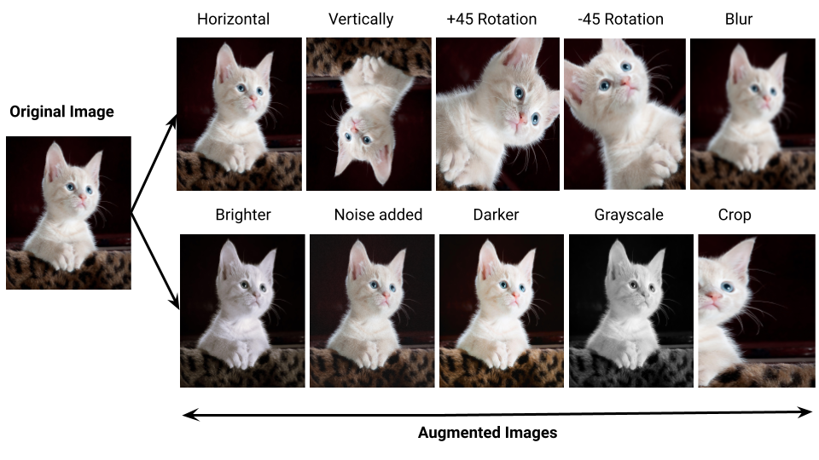
Como evitar o sobreajuste?
Aumentar artificialmente os dados (Data Augmentation): O objetivo é aumentar a variedade e a diversidade dos dados de treinamento criando novos exemplos a partir dos dados existentes.
Essa técnica ajuda a melhorar o desempenho do modelo, tornando-o mais robusto e capaz de generalizar melhor.
Exemplo: Treinamento_com_e_sem_data_augmentation.ipynb
Notes:
https://colab.research.google.com/github/zz4fap/tp557-iot-ml/blob/master/examples/Treinamento_com_e_sem_data_augmentation.ipynb

Slide 17
Como evitar o sobreajuste?
Quando o problema envolve imagens, podemos aplicar transformações, como rotação, espelhamento e corte, modificação do brilho, adição de ruído, desfoque, etc.
O data augmentation torna CNNs robustas à rotação das imagens, pois a rede é treinada com a mesma imagem com diferentes rotações.
Assim a rede aprende a reconhecer padrões independentemente da orientação.

Slide 18
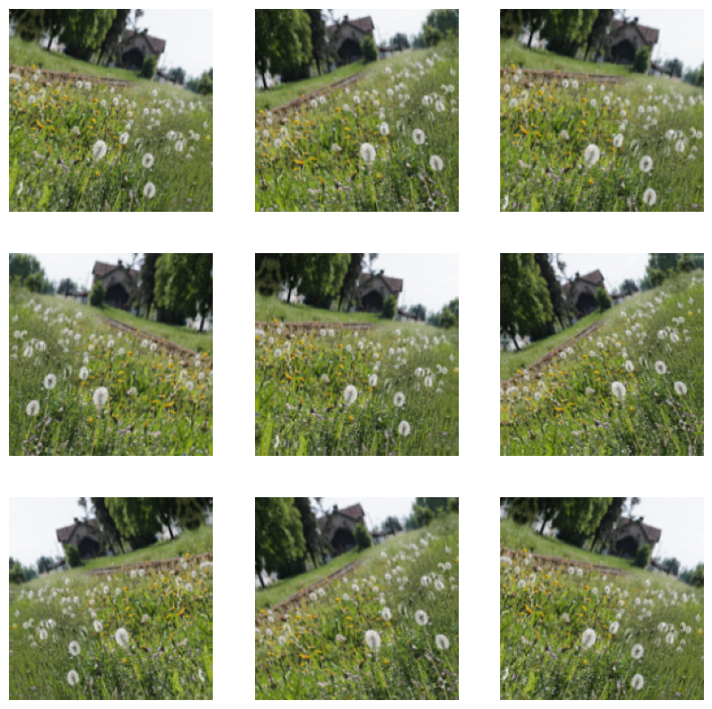
Data augmentation com Tensorflow
data_augmentation = keras.Sequential(
[
layers.RandomFlip("horizontal", input_shape=(img_height, img_width, 3)),
layers.RandomRotation(0.1),
layers.RandomZoom(0.1),
]
)
O Tensorflow possui várias camadas que podem ser usadas para criar novas imagens a partir das existentes:
tf.keras.layers.RandomCrop(),
tf.keras.layers.RandomZoom(),
tf.keras.layers.RandomFlip(),
tf.keras.layers.RandomRotation(), etc.
Essas camadas podem ser adicionadas como camadas iniciais em seu modelo e o TensorFlow cuidará automaticamente do pré-processamento durante o treinamento e a inferência.
Exemplo: data_augmentation.ipynb
Notes:
https://colab.research.google.com/github/zz4fap/tp557-iot-ml/blob/master/examples/data_augmentation.ipynb

Slide 19
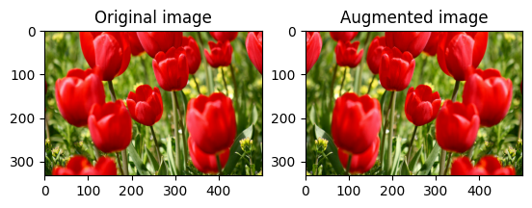
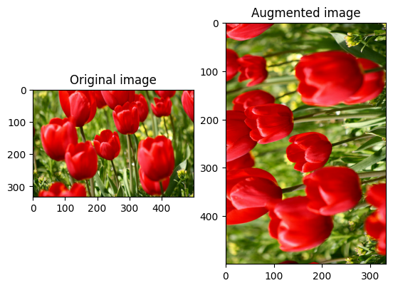
Data augmentation com Tensorflow
flipped = tf.image.flip_left_right(image)
visualize(image, flipped)
Além das camadas, o Tensorflow possui um módulo de pré-processamento de imagens chamado tf.image que também pode ser usado para criar novas imagens.
Elas são usadas para um controle mais preciso do pré-processamento.
rotated = tf.image.rot90(image)
visualize(image, rotated)

Slide 20
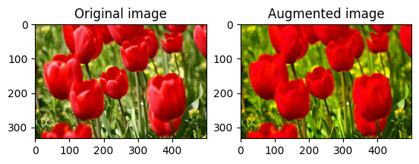
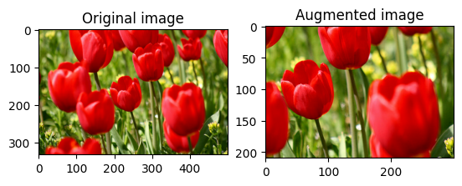
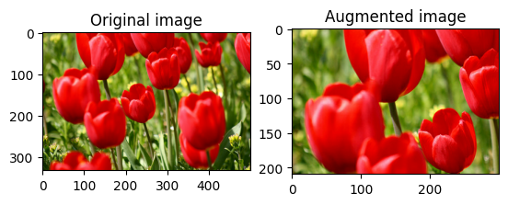
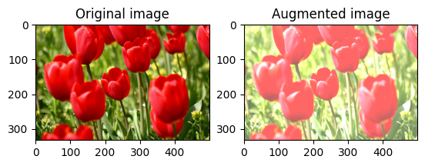
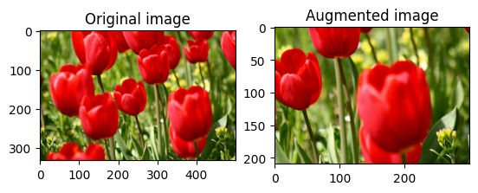
Data augmentation com Tensorflow
saturated = tf.image.adjust_saturation(image, 3)
visualize(image, saturated)
for i in range(3):
seed = (i, 0) # tuple of size (2,)
stateless_random_crop = tf.image.stateless_random_crop(
image, size=[210, 300, 3], seed=seed)
visualize(image, stateless_random_crop)
bright = tf.image.adjust_brightness(image, 0.4)
visualize(image, bright)

Slide 21
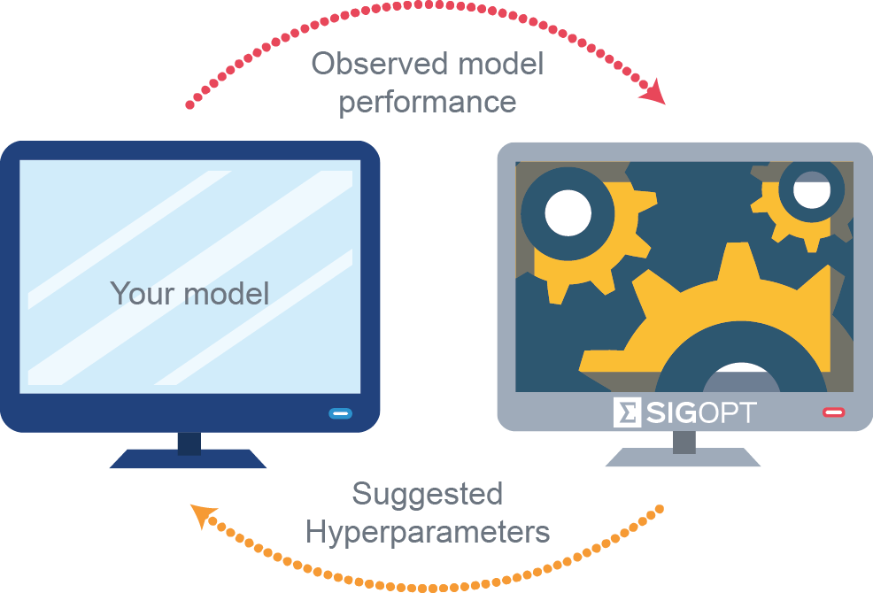
Como evitar o sobreajuste?
Um modelo excessivamente complexo tem grandes chances de se sobreajustar.
Portanto, modelos menos complexos (i.e., mais simples), com menos parâmetros, tendem a não se sobreajustar e a generalizar melhor.
O objetivo é encontrar um modelo com complexidade suficiente para capturar o padrão geral por trás dos dados.
Otimização hiperparamétrica pode ajustar a complexidade do modelo e encontrar a configuração que oferece um bom equilíbrio entre viés e variância.
Exemplo: Sobreajuste_e_otimização_hiperparamétrica.ipynb
Notes:
The number of parameters: When there is a large number of tunable parameters, which is also sometimes called the degrees of freedom, the models tend to be more susceptible to overfitting.
https://colab.research.google.com/github/zz4fap/tp557-iot-ml/blob/master/examples/Sobreajuste_e_otimização_hiperparamétrica.ipynb

Slide 22
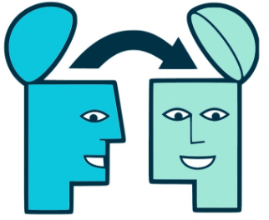
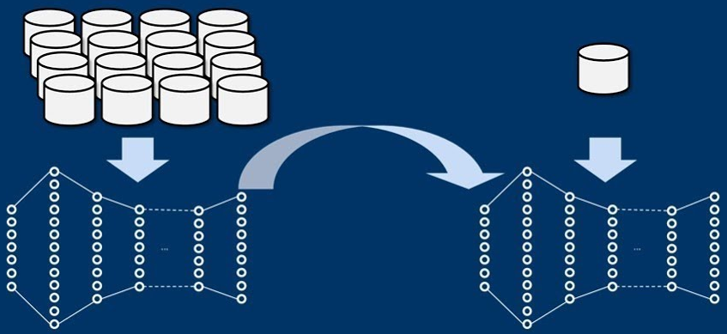
Como evitar o sobreajuste?
Transfer learning ou transferência de aprendizado é uma abordagem que envolve o uso de um modelo pré-treinado em uma tarefa (ou domínio) relacionada como ponto de partida para uma nova tarefa.

Slide 23
Transfer learning
Suponham que temos uma rede pré-treinada para classificar imagens em 100 categorias diferentes, incluindo animais, plantas, veículos, etc. e queremos treinar uma nova rede para classificar tipos específicos de veículos.
Por essas tarefas serem muito semelhantes, podemos reutilizar partes da primeira rede.

Slide 24
Como evitar o sobreajuste?
Modelos pré-treinados em grandes conjuntos de dados extraem características relevantes e representações úteis dos dados.
Essas representações são transferidas para o novo modelo, que pode se beneficiar de uma inicialização mais informada.

Slide 25
Transfer learning
O transfer learning pode evitar que o novo modelo sobreajuste, pois ele já começa com características relevantes.
Como o modelo pré-treinado já adquiriu um bom entendimento de características genéricas em uma tarefa relacionada, o novo modelo pode exigir menos dados de treinamento para alcançar um bom desempenho.

Slide 26
Transfer learning
O transfer learning é particularmente útil quando os dados de treinamento são escassos, o que é uma situação propensa ao sobreajuste.
Além de requerer menos dados, o transfer learning acelera consideravelmente o treinamento.

Slide 27
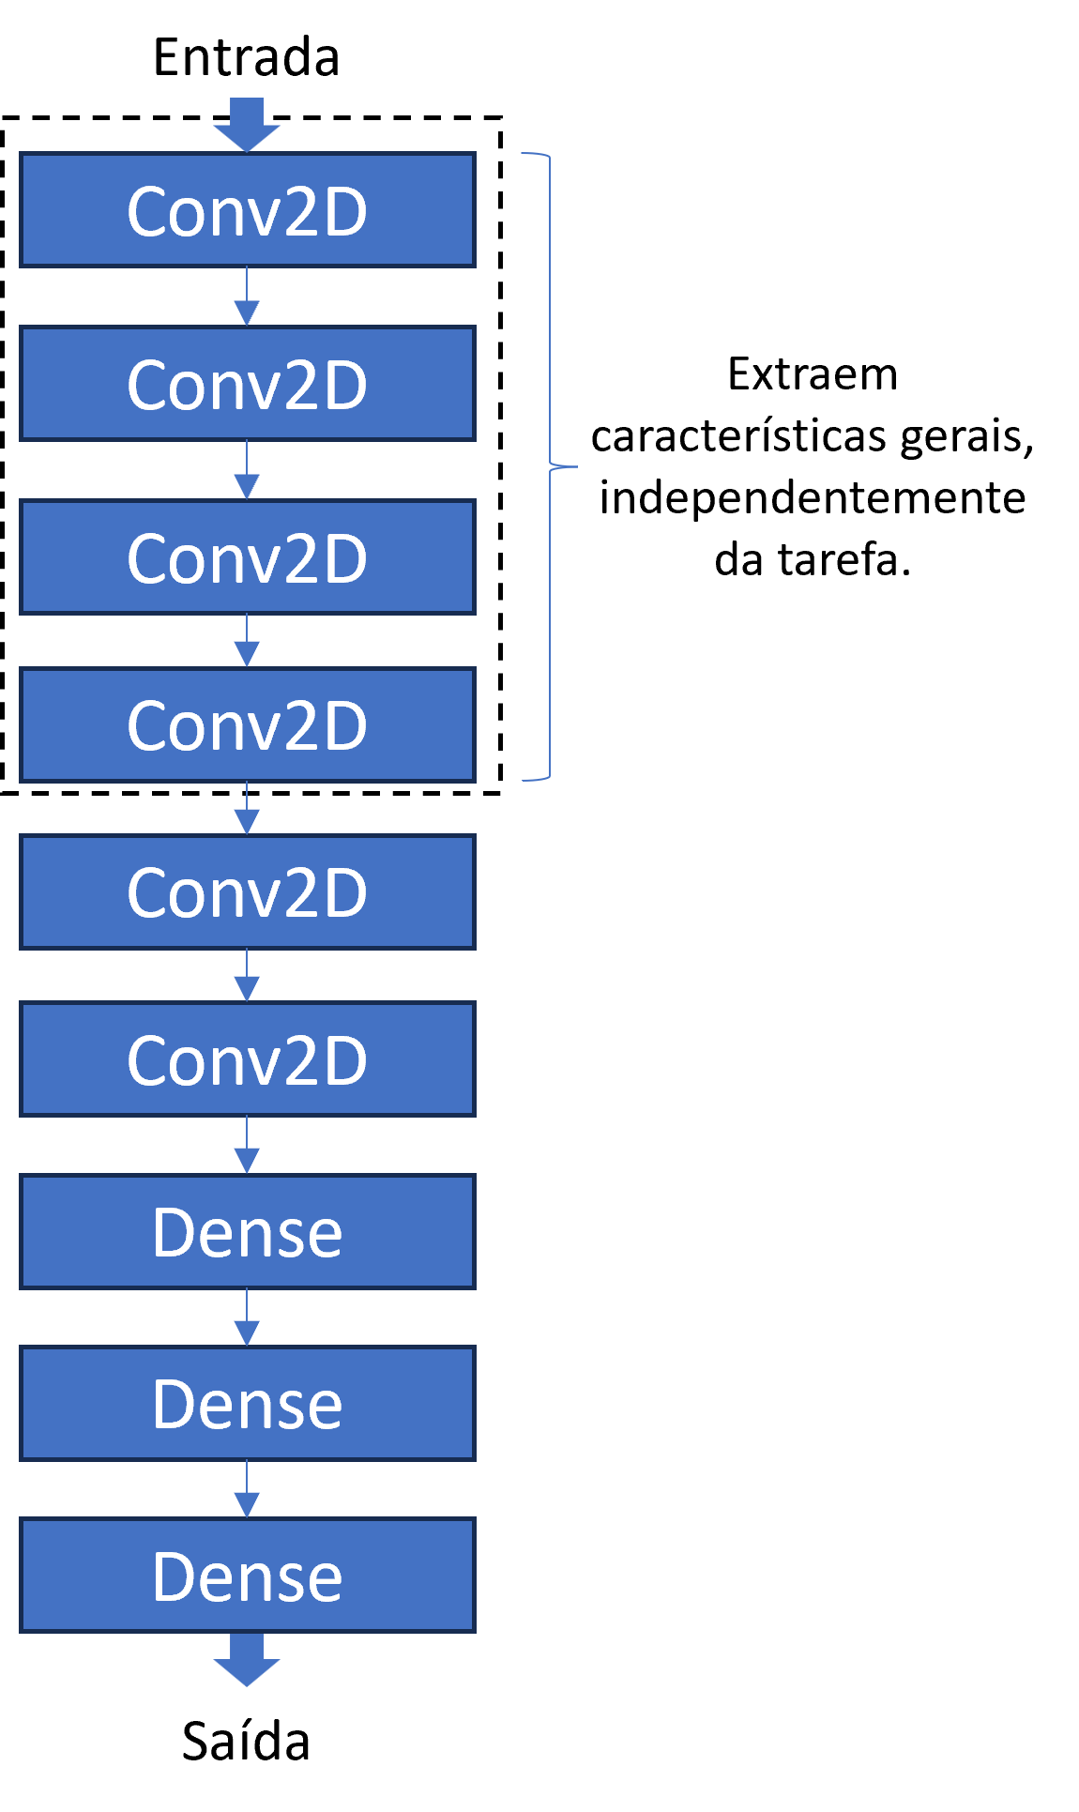
Rede convolucional
Para entender como o transfer learning, funciona, vamos usar uma rede convolucional como exemplo.
Nestas redes, as camadas convolucionais iniciais, aprendem a detectar características simples (i.e., de baixo nível), como bordas (verticais e horizontais), linhas, cantos e texturas.

Slide 28
Rede convolucional
As camadas intermediárias, baseando-se nas características aprendidas pelas camadas anteriores, aprendem a detectar características mais complexas, como formas geométricas mais elaboradas, partes de objetos e texturas mais abstratas.
Estas camadas capturaram características parciais de objetos, como olhos, narizes e partes do corpo.

Slide 29
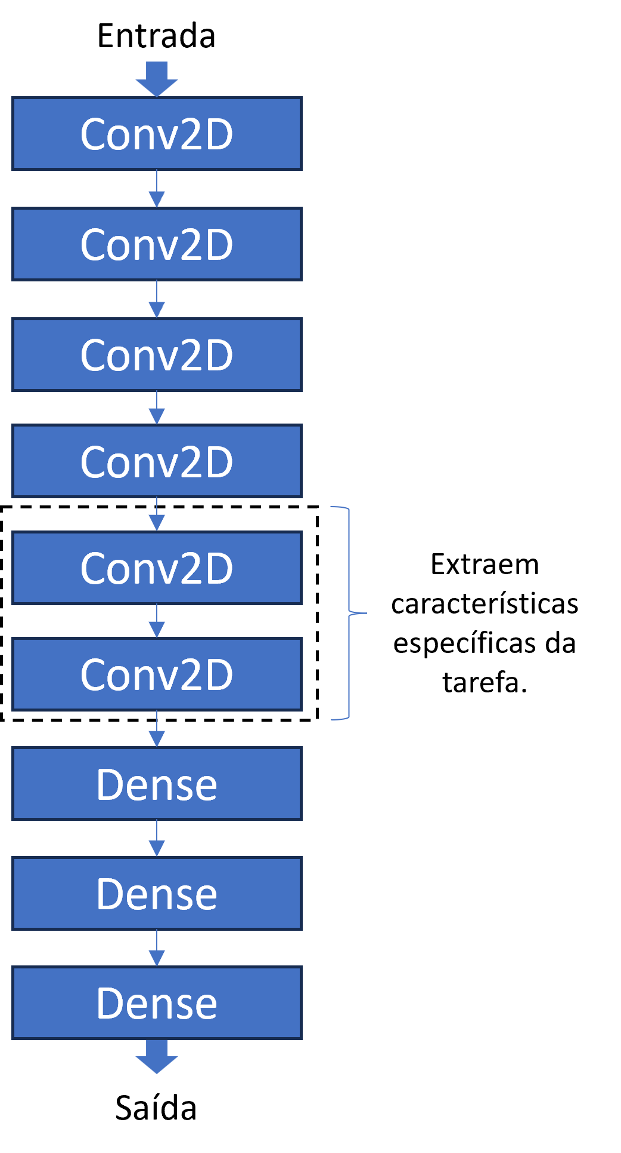
Rede convolucional
Nas camadas mais profundas, combinando as características detectadas pelas camadas anteriores, a rede convolucional tende a aprender características de alto nível, como partes completas de objetos, objetos inteiros e até mesmo conceitos semânticos mais abstratos, como "rosto humano" ou "carro".

Slide 30
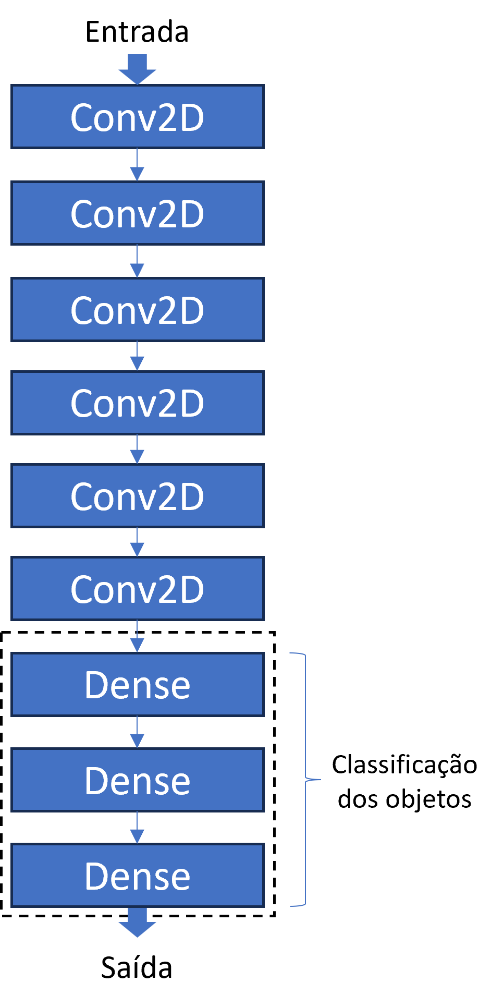
Rede convolucional
As camadas densas recebem as características extraídas pelas camadas convolucionais e combinam essas informações para aprender padrões complexos e realizar a tarefa de classificação ou regressão.
Em tarefas de classificação, elas mapeiam as características para as classes alvo, enquanto em tarefas de regressão, produzem uma saída contínua.

Slide 31
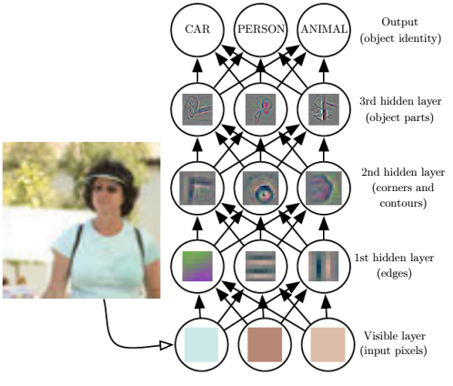
Rede convolucional
Combinando conceitos simples, como cantos e contornos, com conceitos mais complexos, como partes de um objeto, uma rede convolucional aprende a detectar pessoas, por exemplo.

Slide 32
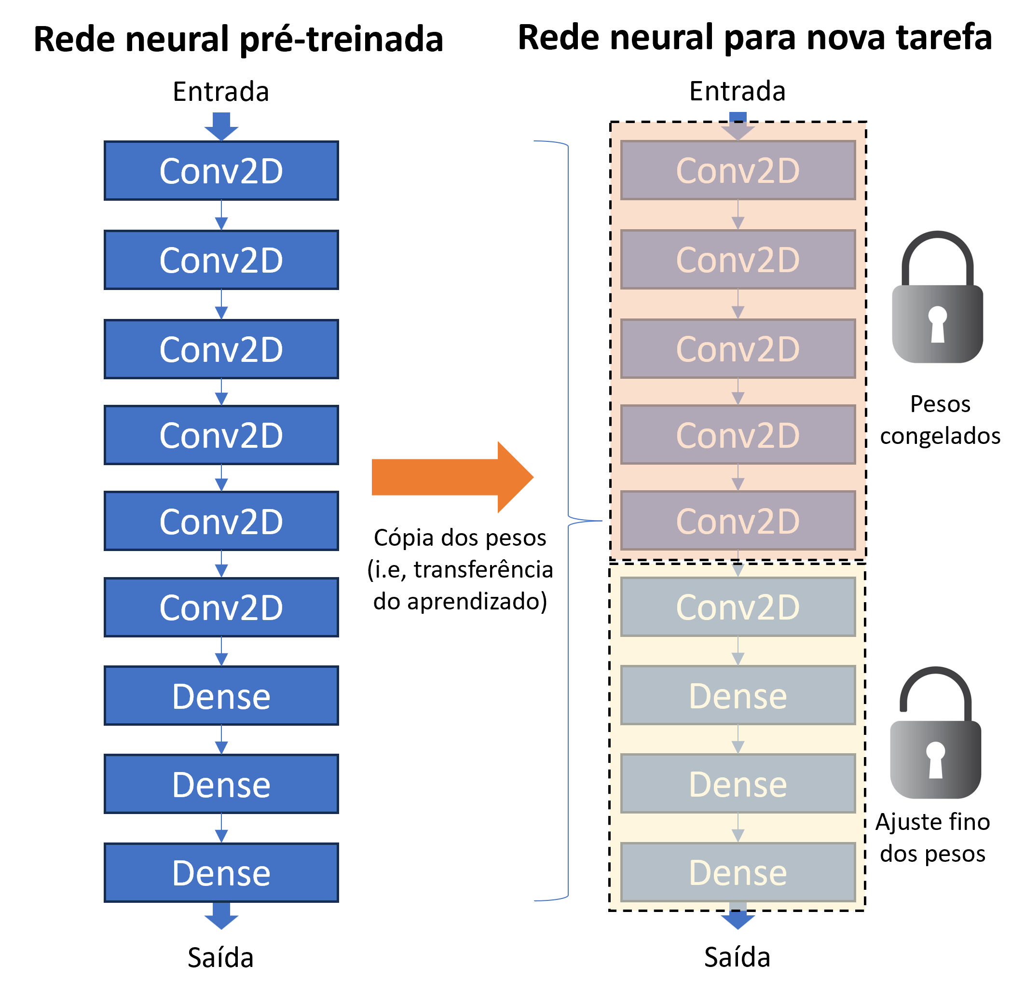
Transfer learning
Portanto, o que fazemos no transfer learning é congelar os pesos das camadas iniciais (características gerais, independentes da tarefa) e apenas aplicar atualizações (i.e., gradiente descendente) aos pesos das camadas finais (i.e., ajuste fino).
Se a tarefa da rede neural pré-treinada for muito similar à nova tarefa, pode-se treinar apenas as camadas densas.

Slide 33
Transfer learning
Em geral, começamos com todas as camadas congeladas, com exceção da camada densa de saída (i.e., a camada com função de ativação softmax).
Treinamos o modelo e verificamos seu desempenho.
Na sequência, descongelamos uma ou duas camadas ocultas do topo da rede e a treinamos para ver se seu desempenho melhora.
Esse processo pode ser repetido até que não se obtenha mais melhorias no desempenho.
Quanto mais dados de treinamento tivermos, mais camadas podemos descongelar.
Também é útil reduzir a taxa de aprendizado ao descongelar camadas, pois isso evitará destruir os pesos já ajustados.
Exemplo: transfer_learning.ipynb
Notes:
https://colab.research.google.com/github/zz4fap/tp557-iot-ml/blob/master/examples/transfer_learning.ipynb

Slide 34
Atividades
Quiz: “TP557 – Evitando o sobreajuste”.
Exercício: Transfer learning.
Notes:
https://colab.research.google.com/github/zz4fap/tp557-iot-ml/blob/master/exercises/exercicio_transfer_learning.ipynb

Slide 35
Perguntas?

Slide 36
Obrigado!

Slide 37
Entrada
Entrada
Entrada
Conv2D
Conv2D
Conv2D
Conv2D
Extraem características gerais, independentemente da tarefa.
Conv2D
Conv2D
Conv2D
Conv2D
Conv2D
Conv2D
Conv2D
Conv2D
Conv2D
Conv2D
Extraem características específicas da tarefa.
Conv2D
Conv2D
Conv2D
Conv2D
Dense
Dense
Dense
Dense
Dense
Classificação dos objetos
Dense
Dense
Dense
Dense
Saída
Saída
Saída

Slide 38

Rede neural pré-treinada
Rede neural para nova tarefa
Entrada
Entrada
Conv2D
Conv2D
Conv2D
Conv2D
Conv2D
Conv2D
Pesos congelados
Conv2D
Conv2D
Conv2D
Cópia dos pesos (i.e, transferência do aprendizado)
Conv2D
Conv2D
Conv2D
Dense
Dense
Dense
Dense
Ajuste fino dos pesos
Dense
Dense
Saída
Saída

